Slide 1

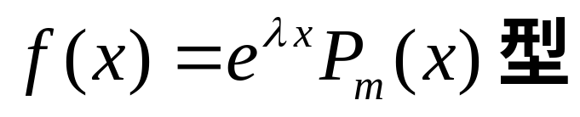
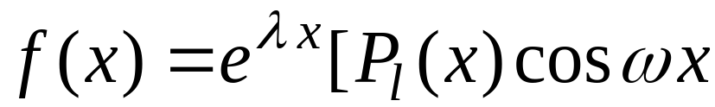
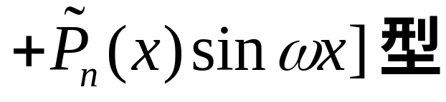
第八节 常系数非齐次线性微分方程
第十一章
(Constant coefficient non-homogeneous linear differential equation)
一、
二、
三、欧拉方程
四、小结与思考练习

Slide 2




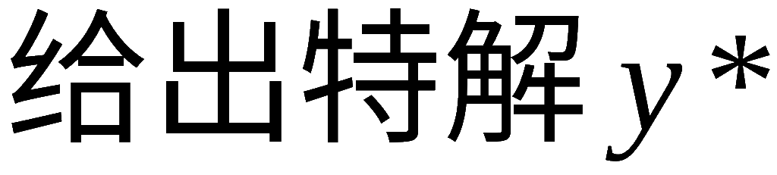
二阶常系数线性非齐次微分方程 :
①
根据解的结构定理 , 其通解为
齐次方程通解
非齐次方程特解
求特解的方法
— 待定系数法
根据 f (x) 的特殊形式 ,
的待定形式,
代入原方程比较两端表达式以确定待定系数 .

Slide 3
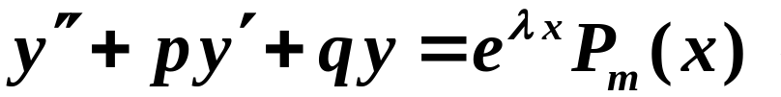
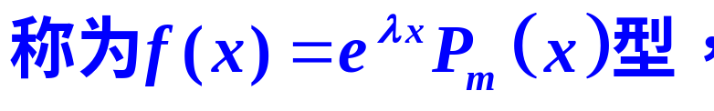

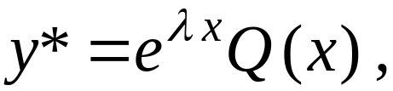
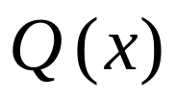
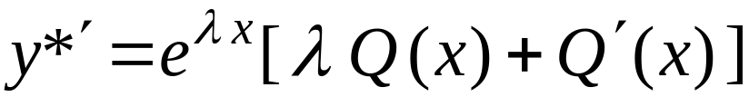
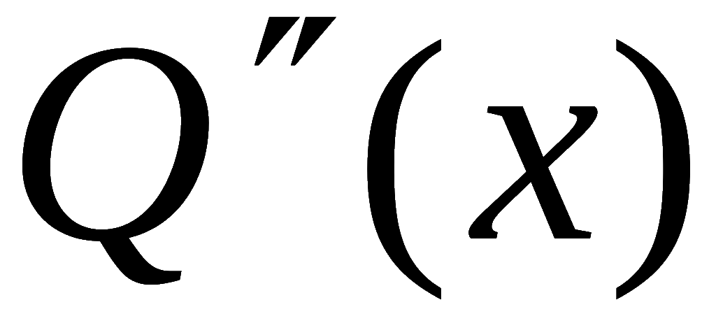
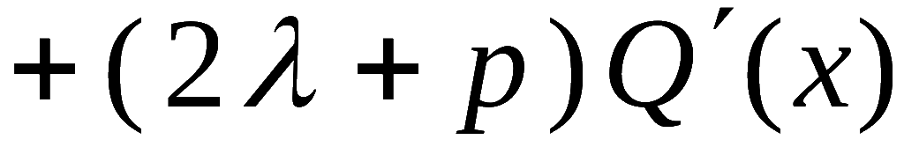
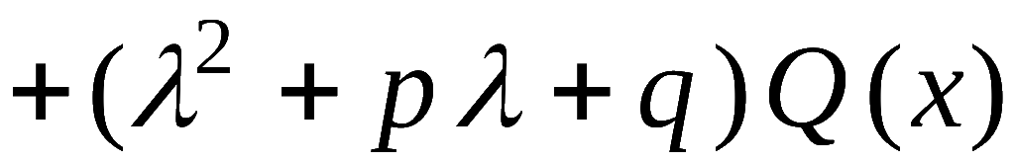
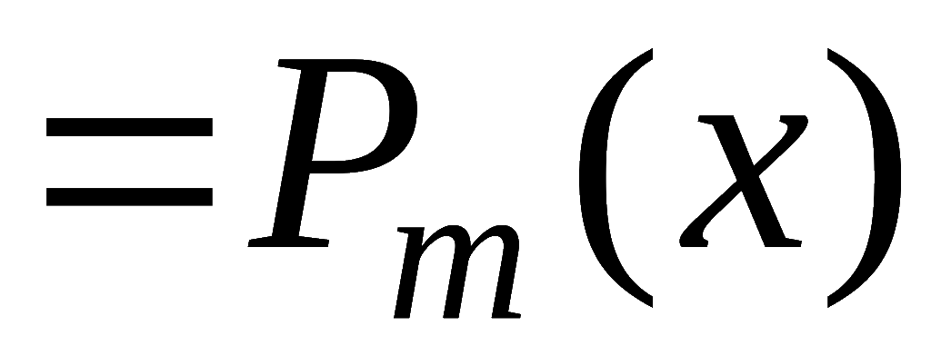
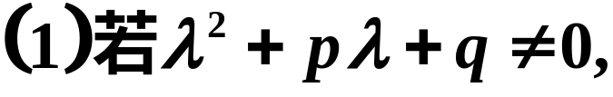
二阶常系数线性非齐次微分方程 :
λ 为实数 ,
为 m 次多项式 .
猜想特解为
其中 为待定多项式 ,
代入原方程 , 得

Slide 4
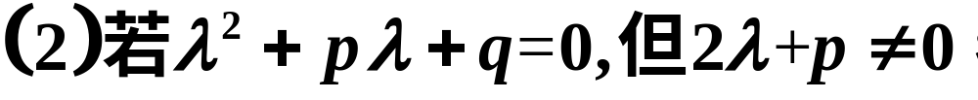

二阶常系数线性非齐次微分方程 :
λ 为实数 ,
为 m 次多项式 .
猜想特解为
其中 为待定多项式 ,
代入原方程 , 得

Slide 5
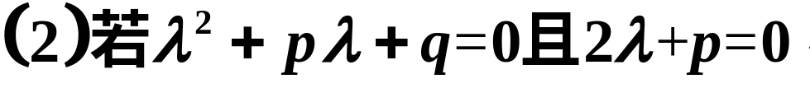

二阶常系数线性非齐次微分方程 :
λ 为实数 ,
为 m 次多项式 .
猜想特解为
其中 为待定多项式 ,
代入原方程 , 得

Slide 6



定理 1
当二阶常系数非齐线性方程

Slide 7
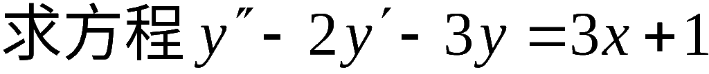

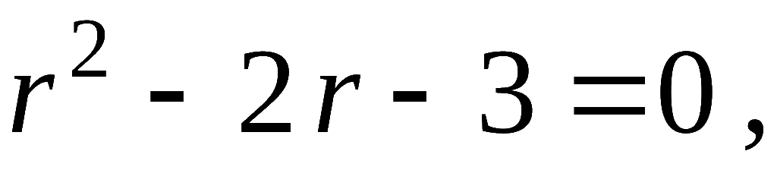

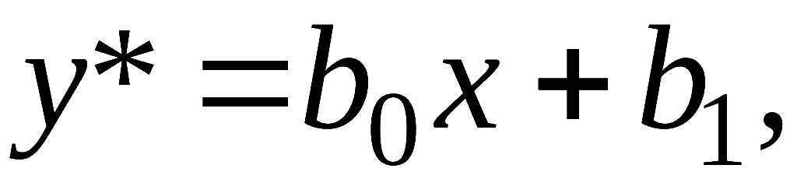
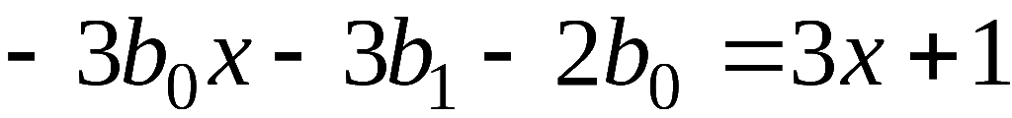

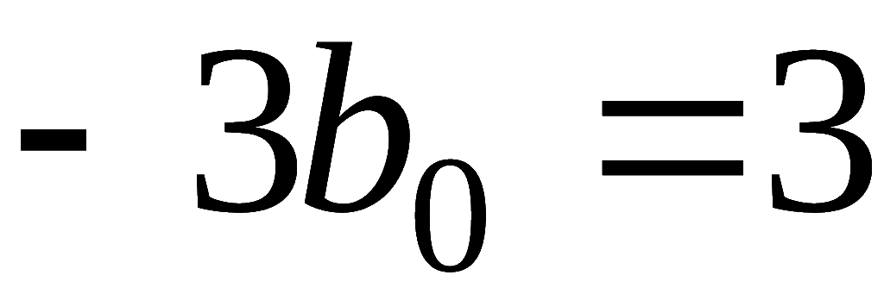
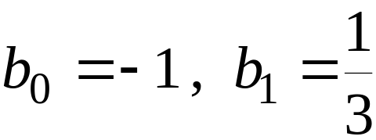
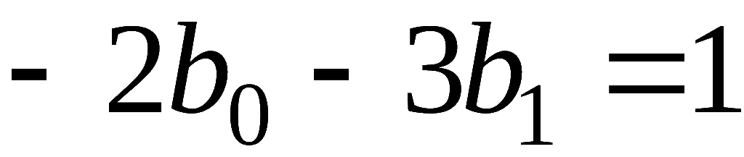
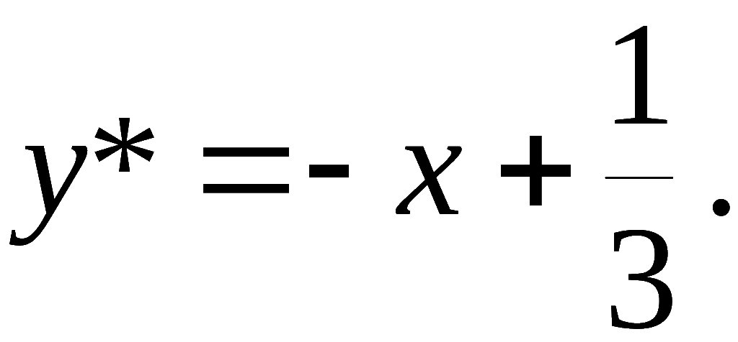
例1
的一个特解.
（补充题）
解: 本题
而特征方程为
不是特征方程的根 .
设所求特解为
代入方程 :
比较系数, 得
于是所求特解为
（自行练习课本例1）

Slide 8
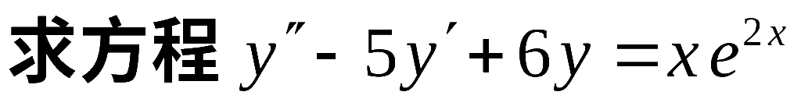

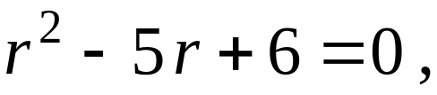
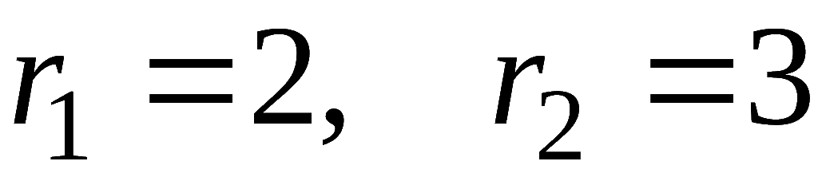
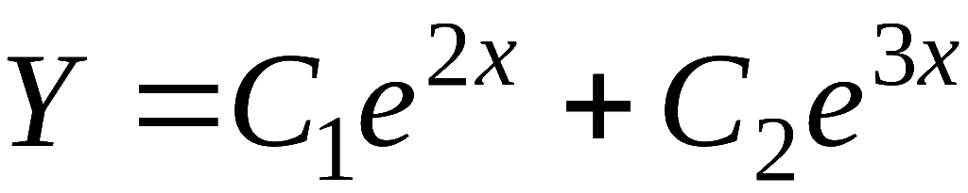
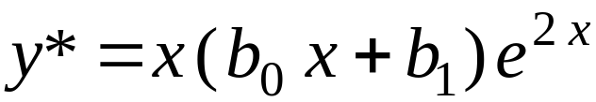

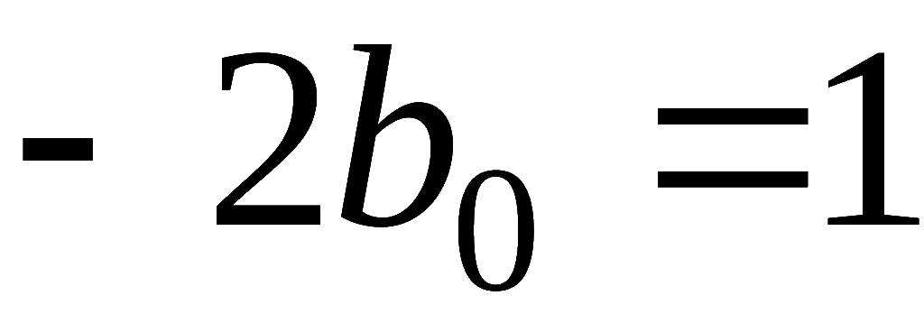
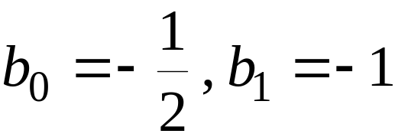
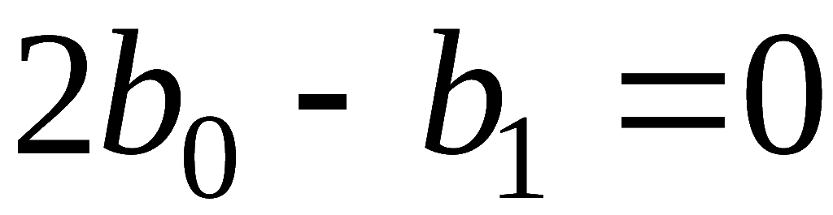
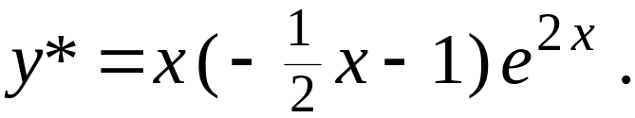
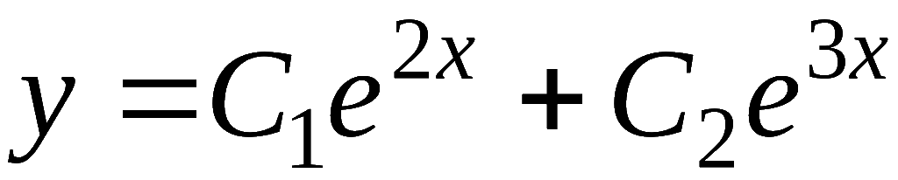
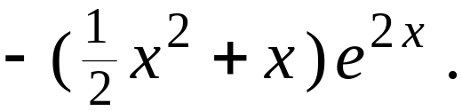
例2
的通解.
（补充题）
解: 本题
特征方程为
其根为
对应齐次方程的通解为
设非齐次方程特解为
代入方程得
比较系数, 得
因此特解为
（自学课本例2）
所求通解为

Slide 9
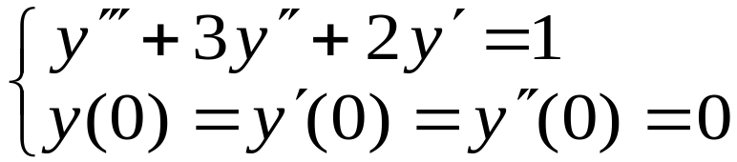

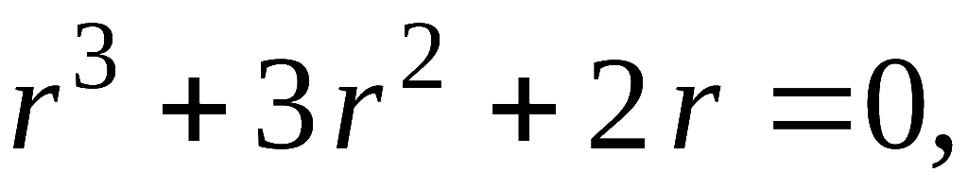
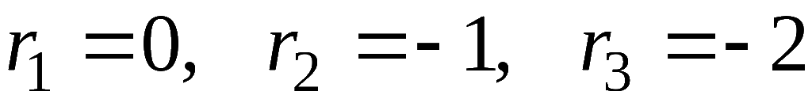



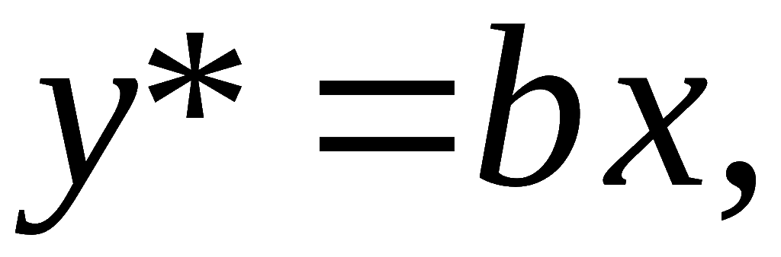
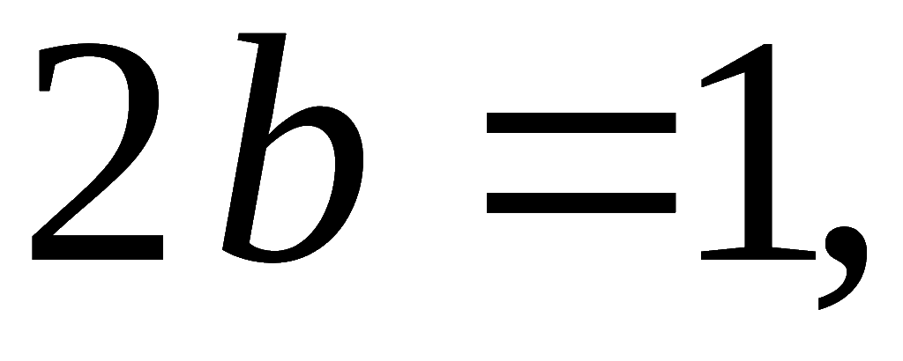
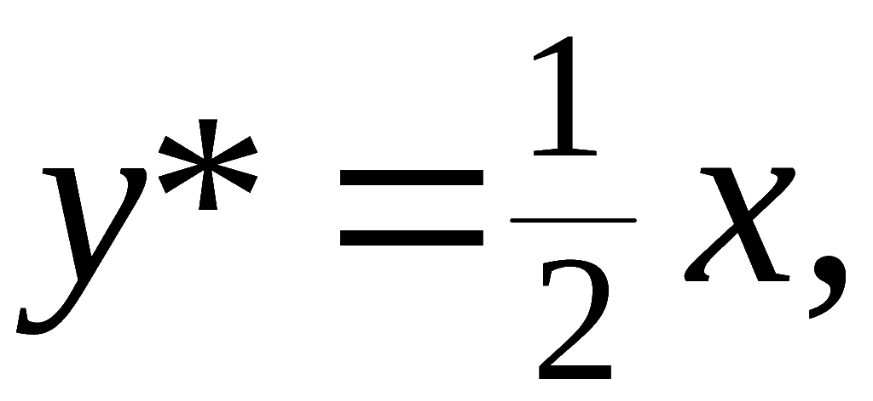

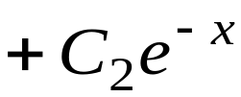
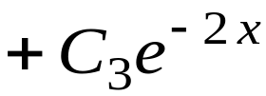
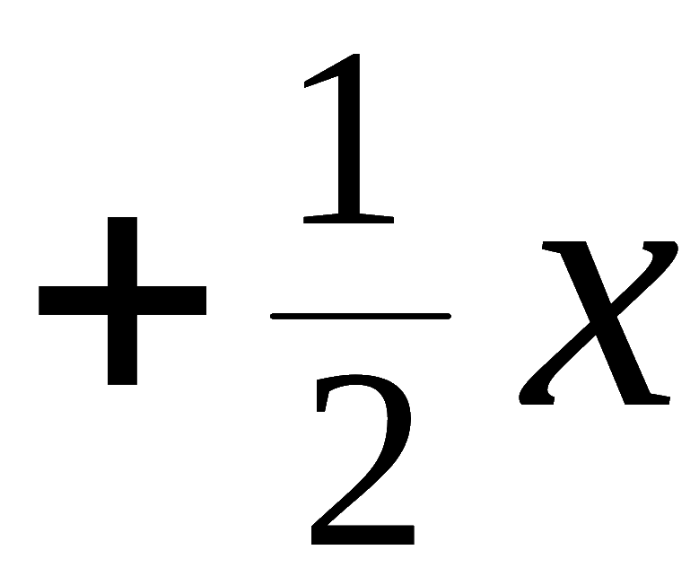
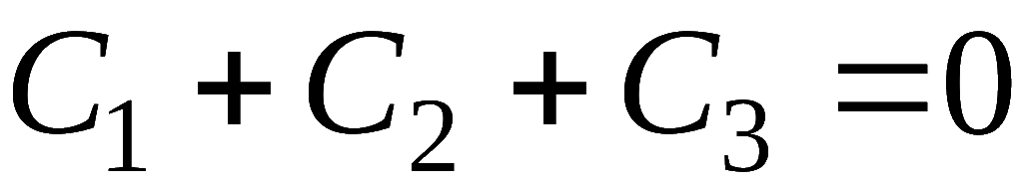

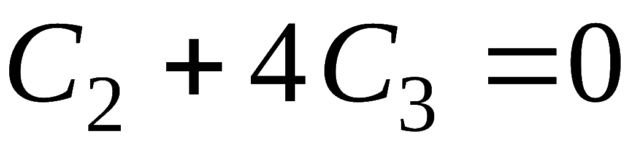
例. 求解定解问题
解: 本题
特征方程为
其根为
故对应齐次方程通解为
设非齐次方程特解为
代入方程得
故
原方程通解为
由初始条件得

Slide 10
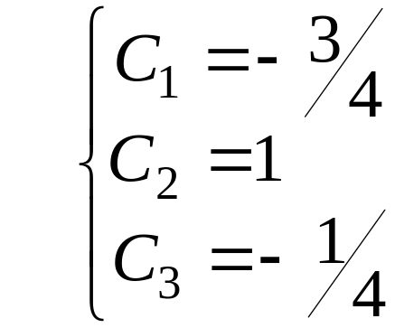
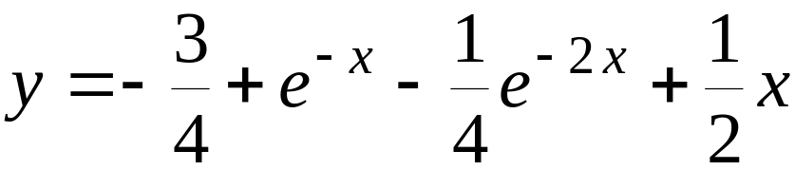
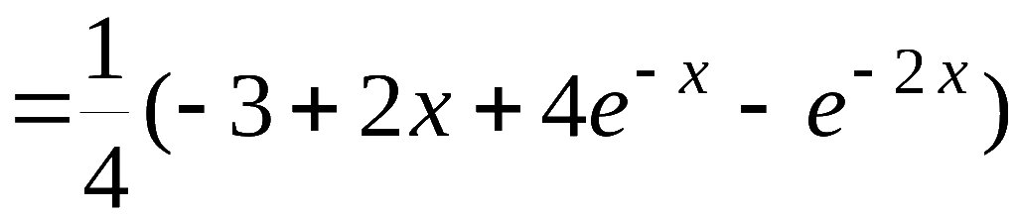
解得
于是所求解为

Slide 11
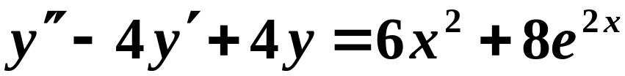













例 写出微分方程
的待定特解的形式.
设 的特解为
设 的特解为
则所求特解为
特征根
（重根）

Slide 12


例 求微分方程

Slide 13





二、
分析思路:
第一步 将 f (x) 转化为
第二步 求出如下两个方程的特解
第三步 利用叠加原理求出原方程的特解
第四步 分析原方程特解的特点

Slide 14












第一步
利用欧拉公式将 f (x) 变形

Slide 15






第二步 求如下两方程的特解
②
③
设
是特征方程的 k 重根 ( k = 0, 1),
则 ② 有
特解:
故
等式两边取共轭 :
为方程 ③ 的特解 .

Slide 16











第三步 求原方程的特解
原方程
利用第二步的结果, 根据叠加原理, 原方程有特解 :
均为 m 次多项式 .

Slide 17








第四步 分析
因
本质上为实函数 ,
均为 m 次实
多项式 .

Slide 18






小 结:
对非齐次方程
为特征方程的 k 重根 ( k = 0, 1),
则可设特解:
其中
上述结论也可推广到高阶方程的情形.

Slide 19













例3
的一个特解 .
解: 本题
特征方程
不是特征方程的根,
故设特解为
代入方程得
比较系数 , 得
于是求得一个特解

Slide 20












例.
的通解.
解:
特征方程为
其根为
对应齐次方程的通解为
为特征方程的单根 ,
因此设非齐次方程特解为
代入方程:
比较系数, 得
因此特解为
所求通解为

Slide 21













例.
设下列高阶常系数线性非齐次方程的特解形式:
解: (1) 特征方程
有二重根
所以设非齐次方程特解为
(2) 特征方程
有根
利用叠加原理 , 可设非齐次方程特解为

Slide 22


练习：求连续函数y(x),使它满足：

Slide 23


三、欧拉方程 （Euler equation）
形如
的方程，
叫做欧拉方程。
求解基本思想
欧拉方程
常系数线性微分方程

Slide 24










欧拉方程的算子解法:
则
计算繁!

Slide 25








则由上述计算可知:
用归纳法可证
于是欧拉方程
转化为常系数线性方程:

Slide 26








例4
解:
则原方程化为
补充题
亦即
①
特征方程
其根
则①对应的齐次方程的通解为
（自行练习 例4）

Slide 27




设特解:
代入①确定系数, 得
① 的通解为
换回原变量, 得原方程通解为

Slide 28











例5
（补充题）
解: 由题设得定解问题
③
④
则③化为
⑤
特征根:
设特解:
代入⑤得 A＝1

Slide 29




得通解为
利用初始条件④得
故所求特解为

Slide 30






内容小结
λ 为特征方程的 k (＝0, 1, 2) 重根,
则设特解为
为特征方程的 k (＝0, 1 )重根,
则设特解为
3. 欧拉方程

Slide 31
作业
习 题 11-8 P334
1(9); 2(2)(4); 4

Slide 32









思考练习
1 . (填空) 设
时可设特解为
时可设特解为
提示:

Slide 33














2. 求微分方程
的通解 (其中
为实数 ) .
解: 特征方程
特征根:
对应齐次方程通解:
时,
代入原方程得
故原方程通解为
时,
代入原方程得
故原方程通解为

Slide 34













3. 已知二阶常微分方程
有特解
求微分方程的通解 .
解: 将特解代入方程得恒等式
比较系数得
故原方程为
对应齐次方程通解:
原方程通解为

Slide 35









4.
解:
将方程化为
(欧拉方程)
则方程化为
即
②
特征根:
设特解:
代入 ② 解得 A = 1,
所求通解为

